Slide 1
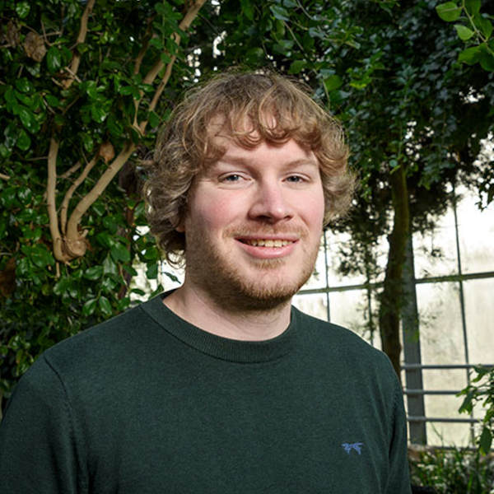
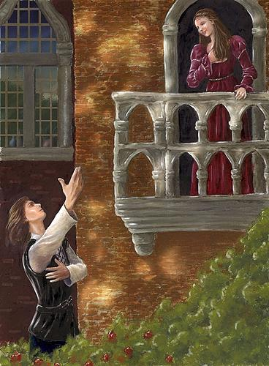
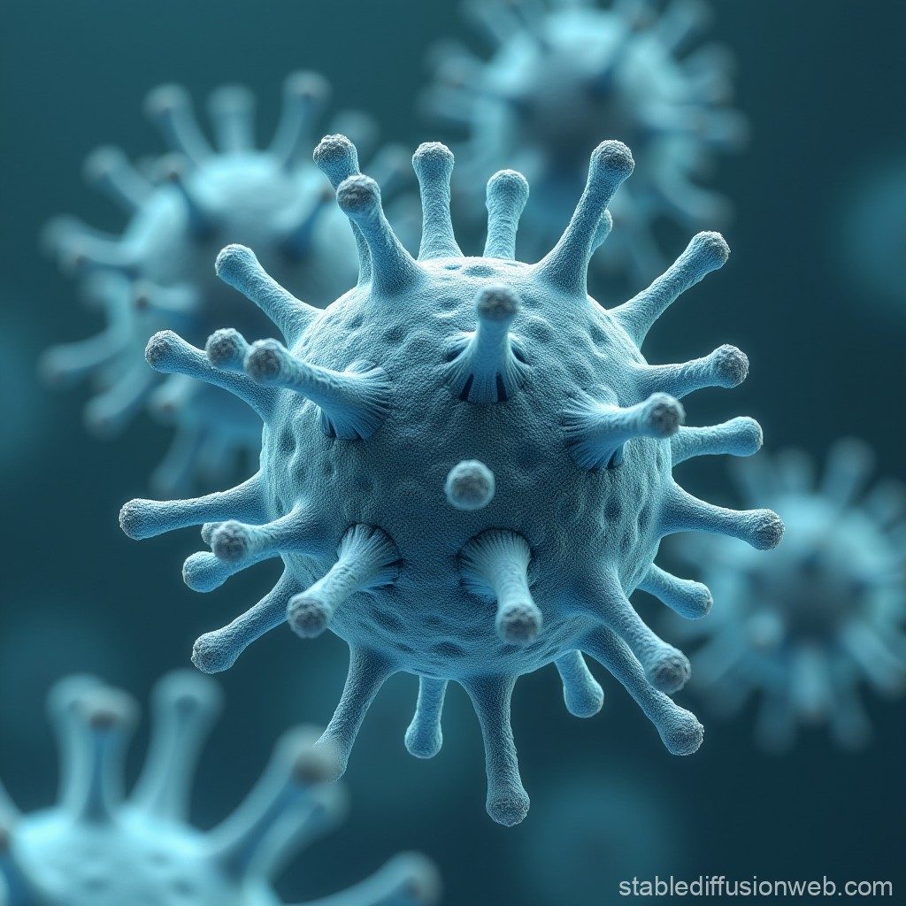

‘O Organism, Where Art Thou? Old and New Challenges for Organism‑Centered Biology’(2019)
Jan Baedke
1.Εισαγωγή: Ιστορικά Στοιχεία και ορισμοί
2.O οργανισμός ως Βασική Μονάδα της βιολογίας
3.Προβλήματα με τον ορισμό του Οργανισμού
4.Ιδέα της ζωής Οργανισμό;
5.EES the new OCB?
6.Conclusion - Ερωτήματα
‘O Romeo, Romeo, wherefore art thou Romeo?
Deny thy father and refuse thy name,
Or, if thou wilt not, be but sworn my love,
And I’ll no longer be a Capulet.’- Juliet
Romeo and Juliet, Shakespeare(Act2,Scene2)
Επιμέλεια : Γιώργος Παπαδόπουλος

Slide 2
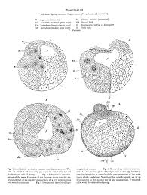
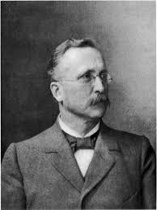
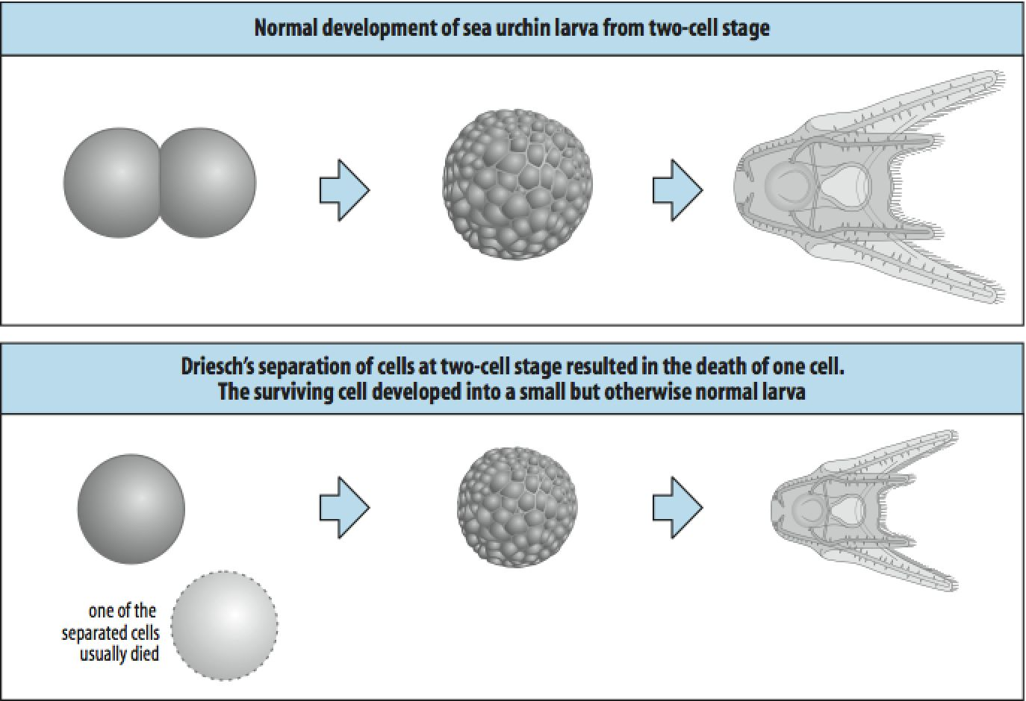
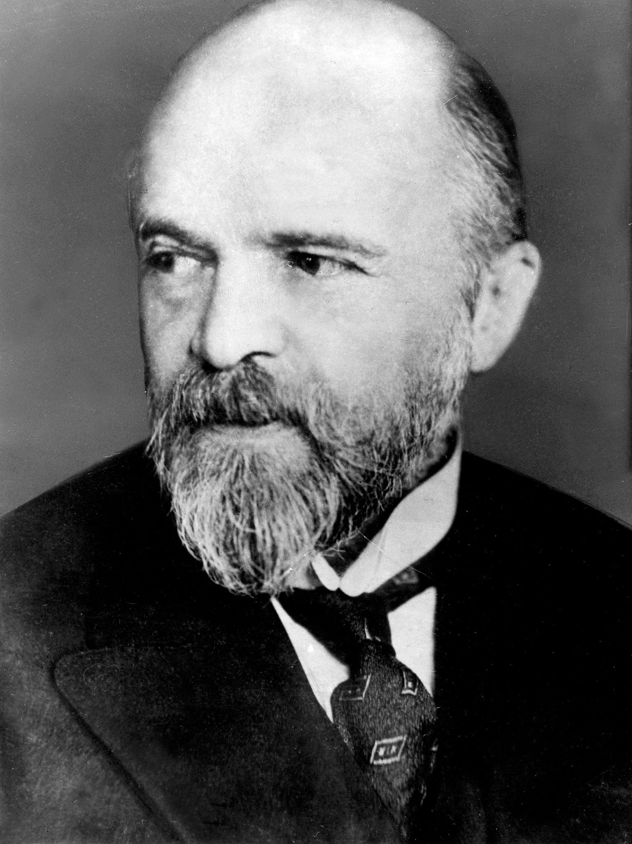
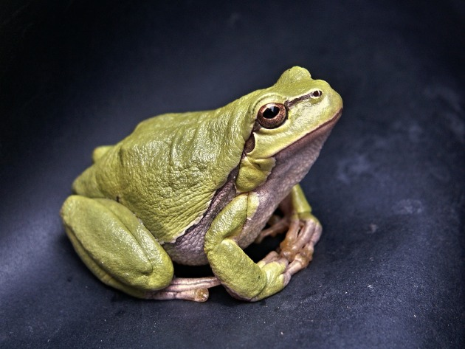
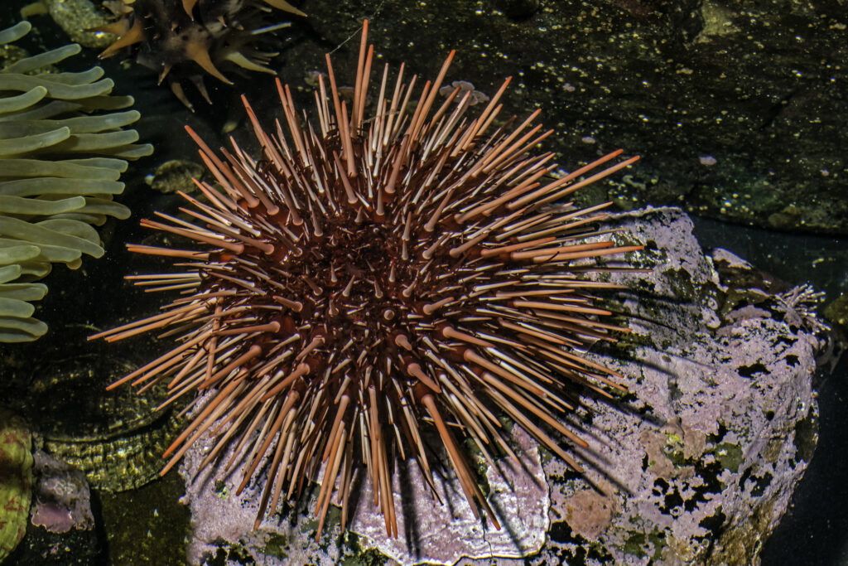


1. Ιστορικά Στοιχεία και ορισμοί
Τι είναι ο οργανισμός;
Όλα ξεκίνησαν με πειράματα κοντά στο 1890 που βασίστηκαν σε τρία χαρακτηριστικά των οργανισμών:
Τι είναι το βιολογικό Άτομο;
1.Πλαστικότητα(Plasticity)*
2.Ανθεκτικότητα(Robustness)
3.Συμβίωση και/ή Συλλογικότητα
VS
Wilhelm Roux(1850-1924)
Hans Driesch(1867-1941)
Roux Μηχανιστικές Απόψεις - Το μέλλον των κυττάρων προκαθορισμένο - Δύναμη εκ των έσω
Driesch Βιταλισμός – Κύτταρο στενά συνδεδεμένο με το όλο – Εξωτερική Δύναμη

Slide 3
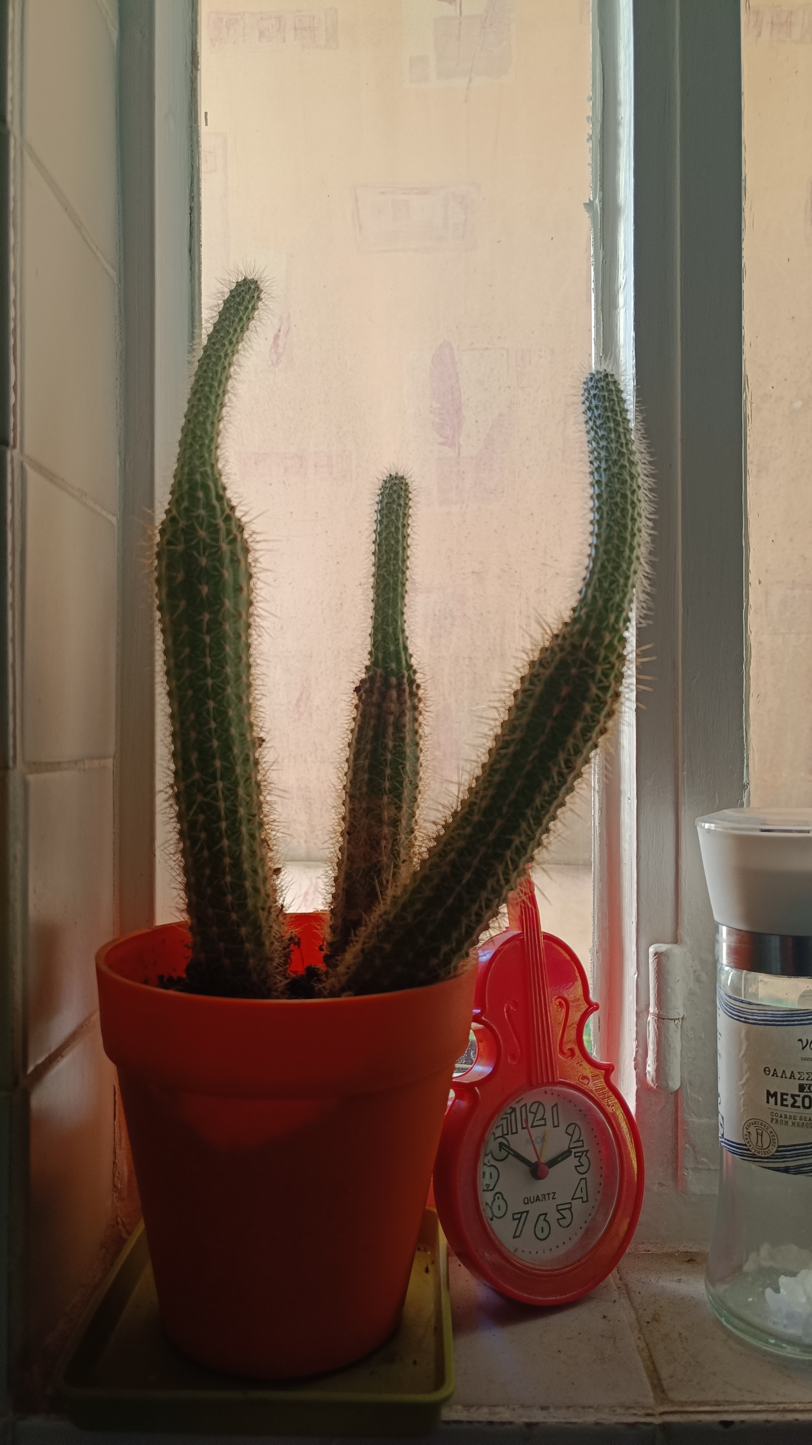
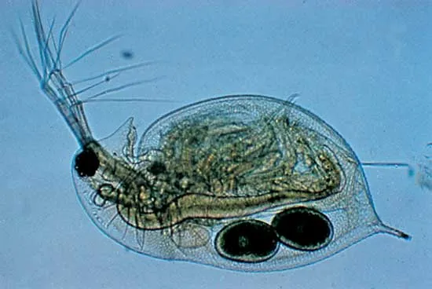
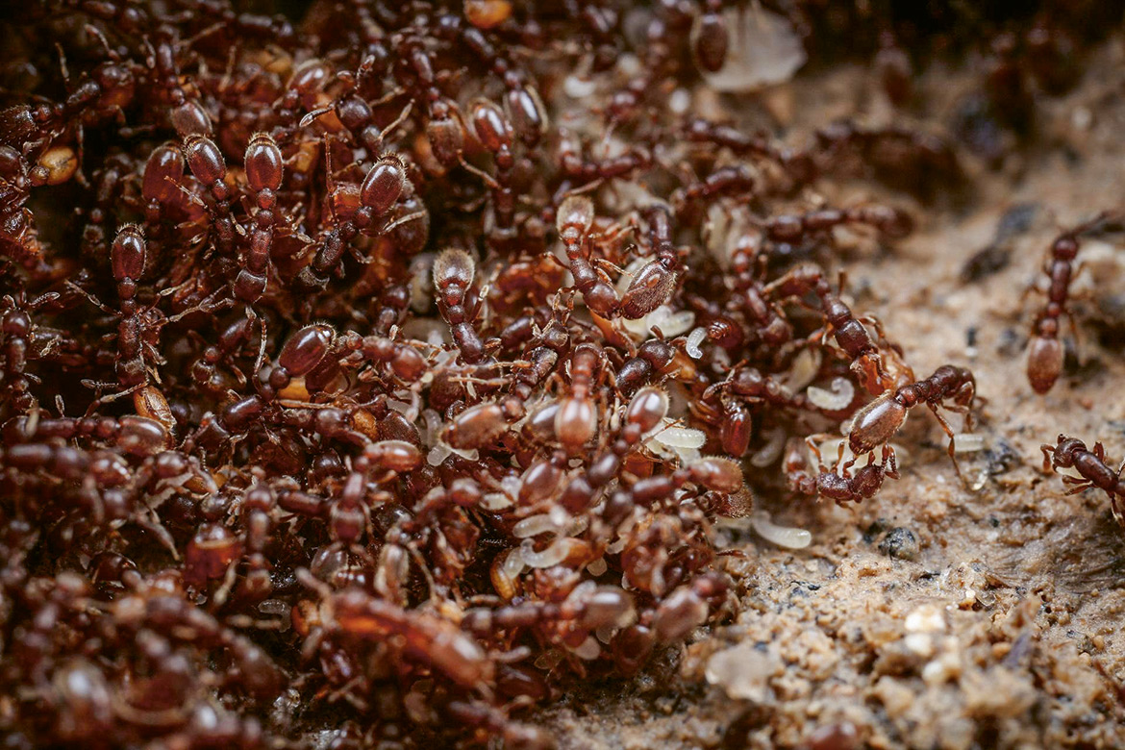

Τι ακριβώς εννοούμε με τον όρο “πλαστικότητα”;
«…Hans Driesch (1867-1941) describes the egg during its division as a “harmonious equipotential system”: each cell containing the latent potentiality (plasticity) to produce a complete organism…»
Antonine Nicoglou - West-Eberhard and the notion of plasticity: Implications and consequences for an extended synthesis of evolution
«Phenotypic plasticity (often termed “plasticity”) is generally defined as the capacity of an individual organism to alter its behavior, physiology/gene expression, and/or morphology (i.e., some aspect of its phenotype) in direct response to changing environmental conditions...»
Pfening and Levis – Phenotypic Plasticity
«The ability of organisms to be modified by the environment—what is today known as “plasticity”- …»
Jan Baedke – O Organism, Where art thou?
Ένα τελευταίο παράδειγμα Plasticity:
Daphnia(Water Flea)
Αντιδρά στην ύπαρξη πιθανού θηρευτή μεταβάλοντας το μέγεθος των απογόνων της, άλλοτε σε μεγαλύτερο ,άλλοτε σε μικρότερο!
Ανθεκτικότητα(Robustness):Η ικανότητα ενός οργανισμού να περιορίζει την επιρροή που έχει πάνω του το περιβάλλον.(Π.χ. Η Ομοιόσταση στον άνθρωπο, Κατσαρίδες και ακτινοβολία)
Ant Colony Super-Organism?
Ο κάκτος μου

Slide 4
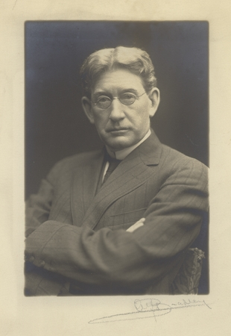
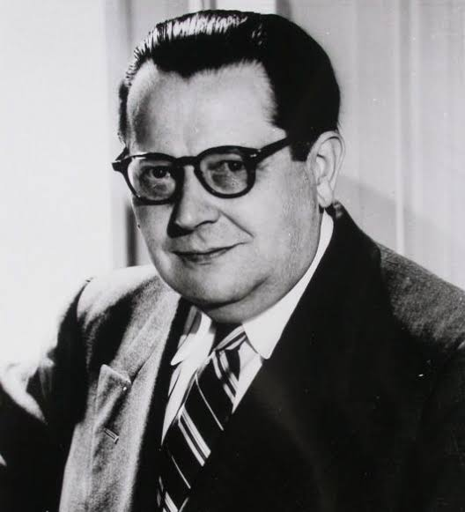
2.Η άνοδος του OCB
Organisicm(Οργανικισμός)
Dialectical Materialism(Διαλεκτικός Υλισμός)
(German)Holistic Biology(Ολιστική Βιολογία)
Οι βασικόι κλάδοι(Strands) του OCB είναι τρείς:
Βασικές Κοινές Θέσεις :
Α third Way: Ουτε ο Βιταλισμός, αλλα ούτε οι Μηχανιστικές απόψεις είναι αρκετά ικανοποιητικές θέσεις.Η αλήθεια βρίσκεται κάπου στην μέση.
Organism Centeredness:Οι οργανισμοί μπορούν να εξηγηθούν με καθαρά φυσικές έννοιες, αν κατανοήσουμε την σχέση των μερών με το όλο.Ως βάση της φιλοσοφίας μας πρέπει να θεωρείται ο “Οργανισμός” και/ή το “Βιολογικό Άτομο”
Wholeness:
“The organism taken alive and whole is as essential to an explanation of its elements as its elements are to an explanation of the organism … all attempts to assign explanatory value to the elements in their relation to the whole organism,while at the same time denying either expressly or tacitly, similar values to the entire organism in its relations to the elements, must fail in large degree.”(Ritter,1919)
“The organism is a system, in which the elements and processes are organized in a particular manner, and in which, in the end, every single part, every single event, depends on all other parts and all other events” (Bertalanffy,1932)
William E. Ritter(1856-1944)
Ludwig von Bertalanffy(1901-1972)

Slide 5
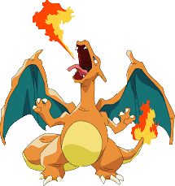
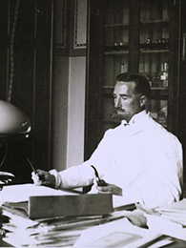
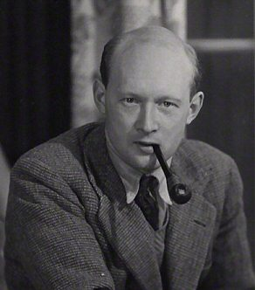

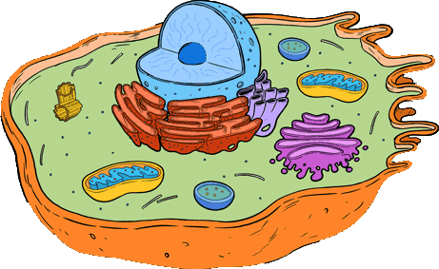
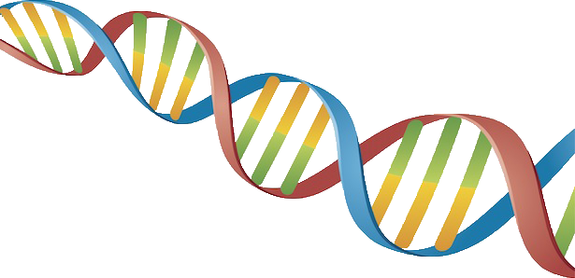
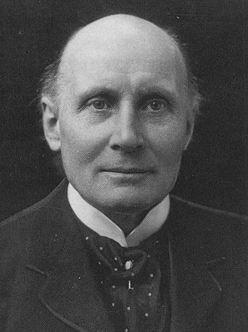
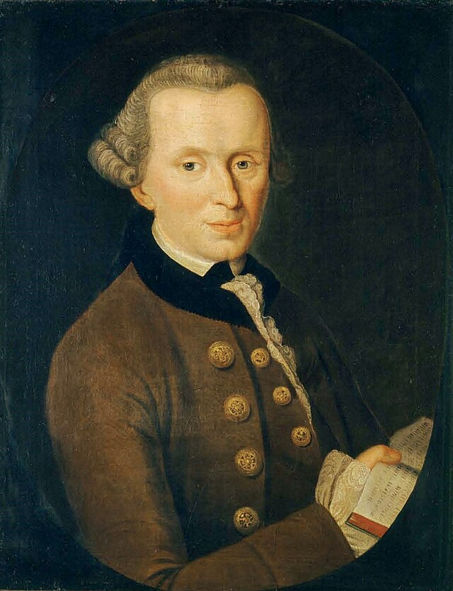

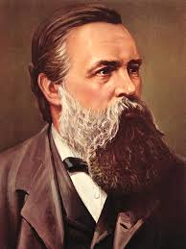
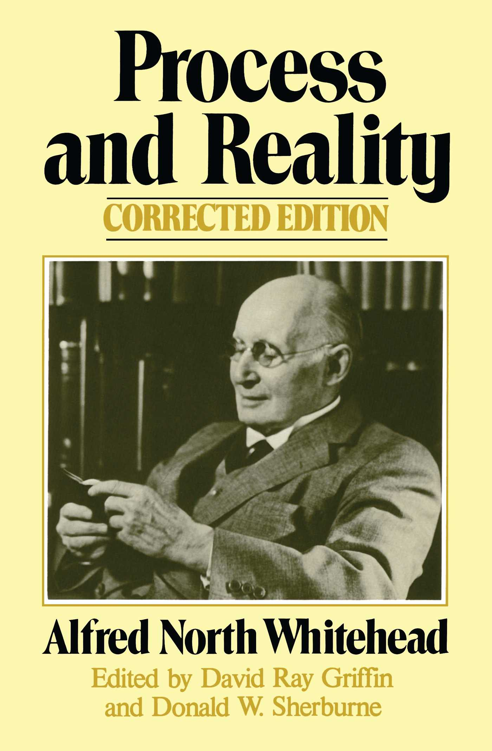
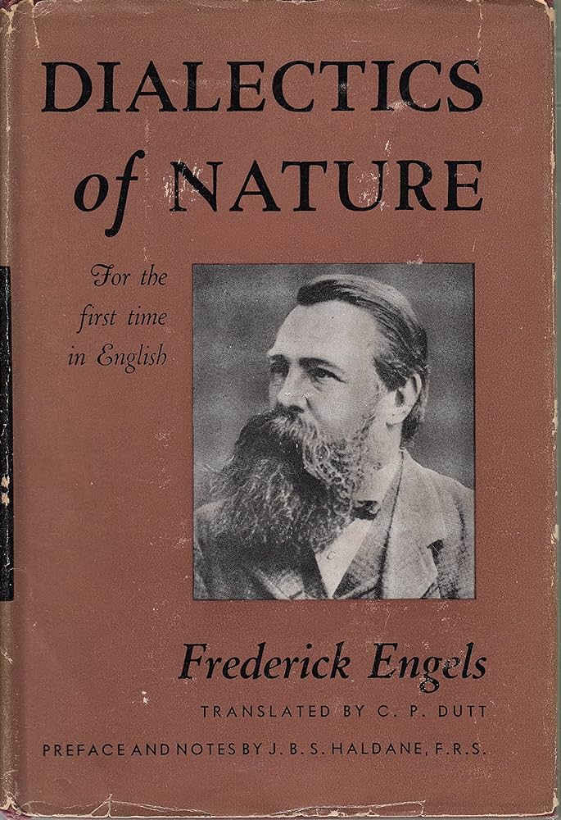
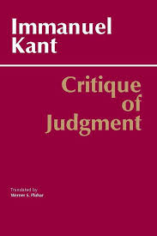
Conrad Hal Waddington(1905-1975)
Bernhard Durken(1881-1944)
“It should not be said that the organism as a whole is build up of parts, but that the organism, which is characterized through a consistent wholeness, develops parts and then, subsequently, has parts”
Δεν διέκρινε μεταξύ μιας Bottom-Up και μίας Top-Down εξήγησης
+
+
Οργανικισμός
Ολιστική Βιολογία
Διαλεκτικός Υλισμός
Karl Marx
Friedrich Engels
Alfred North Whitehead
Immanuel Kant

Slide 6
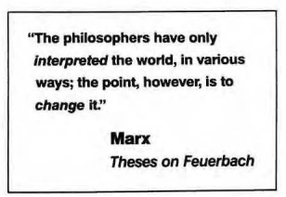
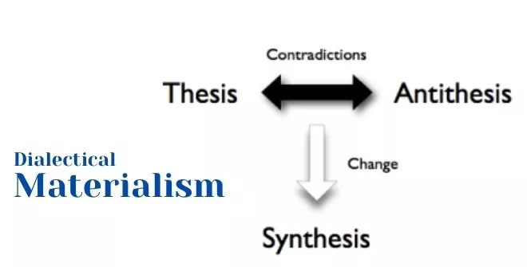
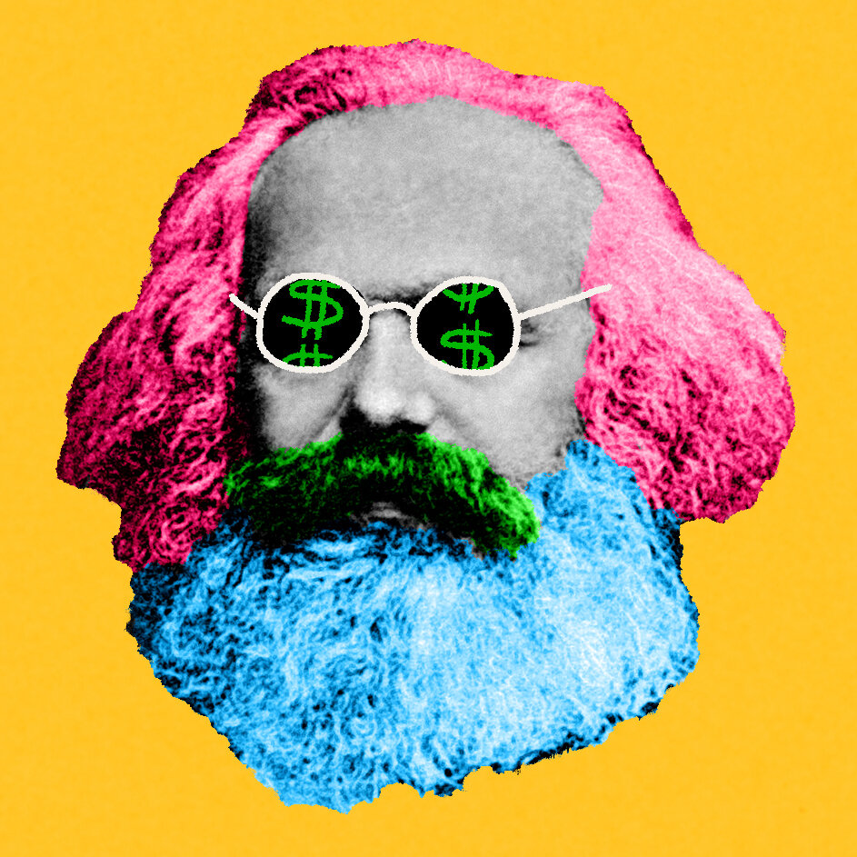
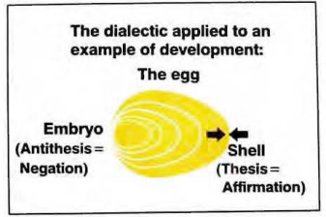
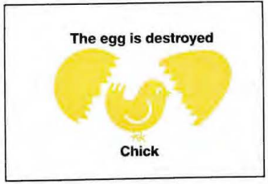
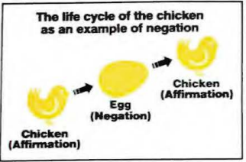
Διαλεκτικός Υλισμός
Θέση – Αντίθεση - Σύνθεση

Slide 7
3.Anti‑Individualistic Challenges
Τι προβλήματα είχε να αντιμετωπίσει το OCB σχετικά με την έννοια του οργανισμού;
Ο οργανισμός είναι αδιάσπαστα συνδεδεμένος με το πριβάλλον του:
“…The two stand to one another, not in the relation of cause and effect, but in that of reciprocity.”(Haldane,1884)
Οργανισμός – Περιβάλλον. Δύο μονάδες που μοιράζονται τις ίδιες ιδιότητες:
“biology is the study of larger organisms; whereas physics is the study of the smaller organisms.”(Whitehead,1925)
Τα όρια μεταξύ των οργανισμών ΔΕΝ είναι σαφή:
“It is obvious that no adequate definition can be given, because the organism is neither a thing nor a concept, but a continual flux or process, and hence forever changing and never complete”(΅Wheeler,1911)
Πότε κάτι μπορεί να χαρακτηριστεί ως οργανισμός και πότε ΟΧΙ?
Πως μπορούμε να ελπίζουμε οτι θα φτιάξουμε μια βιολογική θεωρία με βάση τον οργανισμό, όταν δεν μπορούμε να τον ορίσουμε ανεξάρτητα απο το περιβάλλον του ;

Slide 8
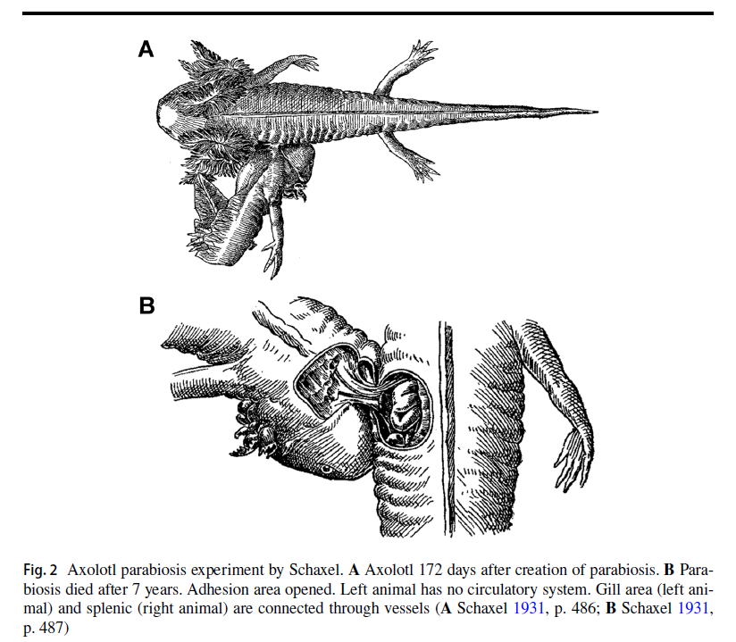
“It is made up of parts and is itself only a part in a bigger context. We always see it relative and never absolute” (Schaxel,1931)
Παράδοξο
Organism-Centered
Anti-Individualistic
-Σε ποιό βαθμό είναι σημαντικό το ότι δεν μπορούμε να αποσπάσουμε το άτομο απο το αντικείμενο μελέτης;
-Τι κάνουμε οταν μια έννοια μοιάζει τόσο βασική, αλλα είμαστε ανίκανοι να την ορίσουμε ικανοποιητικά?

Slide 9
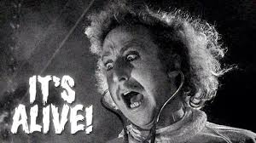
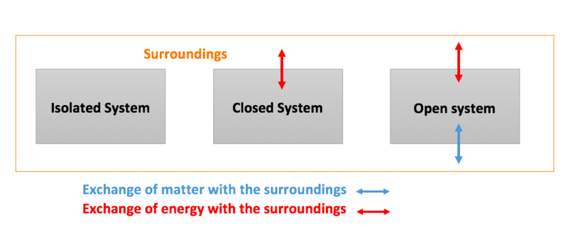
4.Η Ιδέα της Ζωής
Πότε κάτι είναι ζωντανό;
1.Functionalist(Λειτουργική) view of life:
Η ζωή μέσα απο την οργάνωση(organization) και την λειτουργική της συνοχή.
Δεν υπάρχει ζωντανή ουσία(living substance).
Η οργάνωση διατηρείται μέσω της αυτο-ρύθμισης(self-regulation).
2.Metabolic(Μεταβολική) view of life:
Οι οργανισμοί ως ανοιχτά συστήματα(open system) που αυτο-οργανώνονται(self-organization) μέσω του Μεταβολισμού.
Διατηρείται
Οργανισμός
Ζωή
??
γίνεται

Slide 10
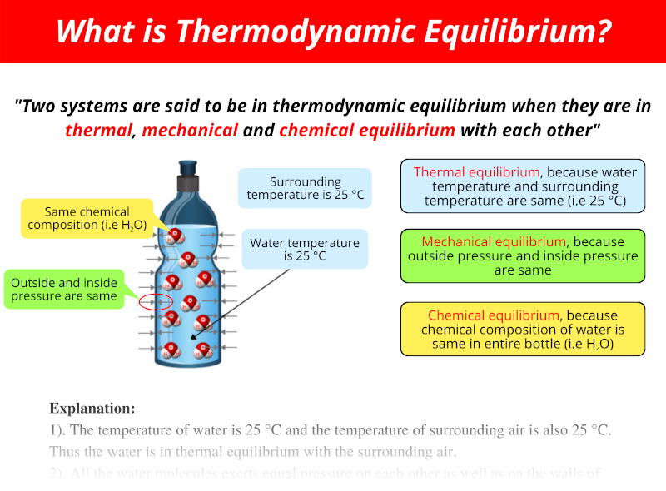
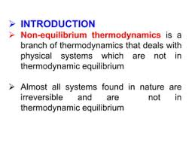
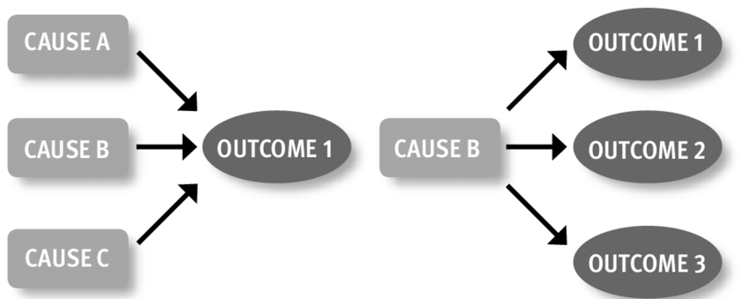
3.Biochemical and physical view of life:
Equifinality Multifinality
ΌΧΙ στον Βιταλισμό, αλλά ΝΑΙ στην τελεολογία...
“…the concept of organism is the form of expression for the finalist perspective, which we have to apply to the organism besides the causal one… the single processes are ordered for the maintenance of the whole”(Bertalanffy,1928)

Slide 11
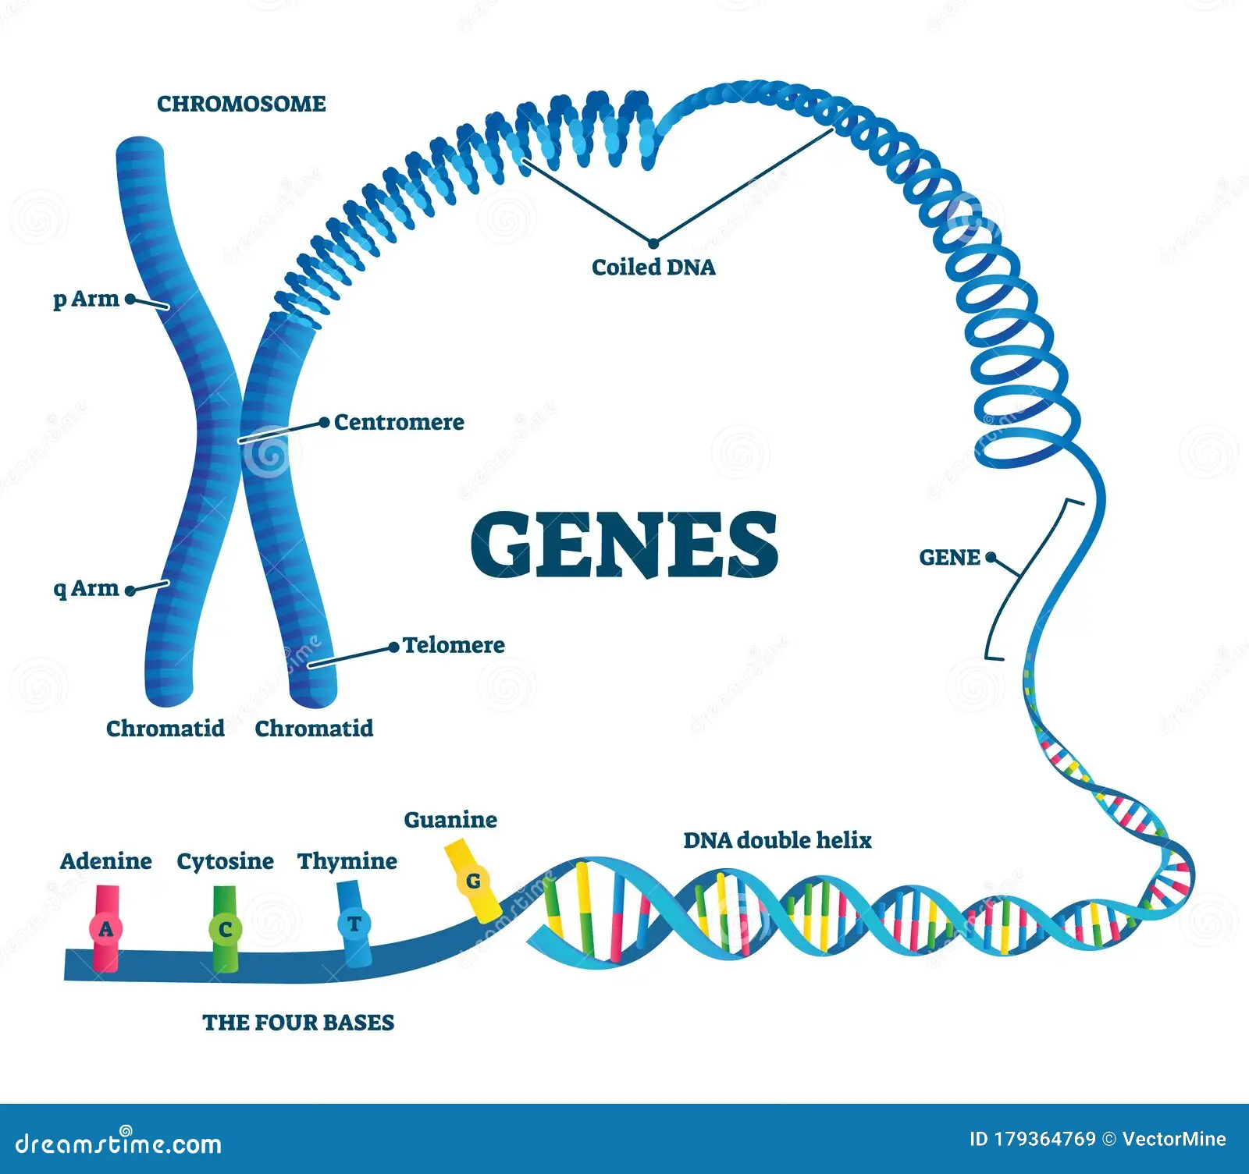
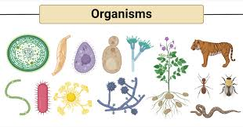

5.EES – extended evolutionary synthesis
Γονίδι0
VS
Οργανισμός
Που είναι τα όρια του κάθε οργανισμού;
Cause Effect
Μητέρα
Causal Reciprocity:
Ρυθμίζουν την εγκυμοσύνη
Η δίαιτα της επηρεάζει
“An organism is something which the scientific method cannot deal with; it is a hard, round, smooth nut, which experimental analysis can neither crack nor lever open any point. As soon as a hole is made in it, it explodes like a Prince Rupert drop and vanishes away” (Needham,1929)
Βακτήρια
Έμβρυο
Επηρεάζει το ανοσοποιητικό σύστημα

Slide 12
6.Ερωτήματα
Υπάρχει χώρος για τελεολογικές απόψεις στην βιολογία και στην επιστήμη γενικότερα?
Έχουν θέση στην επιστήμη έννοιες που δεν είναι καλώς ή πλήρως ορισμένες?
Το πρόβλημα του ορισμού του οργανισμού, είναι Οντολογικό ή Επιστημολογικό ?

